Slide 1
Nuuska, nikotiini ja tupakkateollisuus
Satu Lipponen
Johtaja, viestintä ja ennakointi

Slide 2
Mitä tupakkateollisuus sanoo nikotiinista
“Hyvin harvat kuluttajat ovat tietoisia nikotiinin vaikutuksista, toisin sanoen sen riippuvuutta aiheuttavasta ominaisuudesta ja siitä, että nikotiini on myrkky.” Brown & Williamson H.D. Steele (1978)
“Uskon, että se asia, mitä myymme eniten, on nikotiini.“ Philip Morris (1980)
“Me etsimme avoimesti sosiaalisesti hyväksyttävää, riippuvuutta aiheuttavaa tuotetta Sen olennainen osa on todennäköisimmin nikotiini tai sen suora korvike”. British American Tobacco Co.(1979)

Slide 3
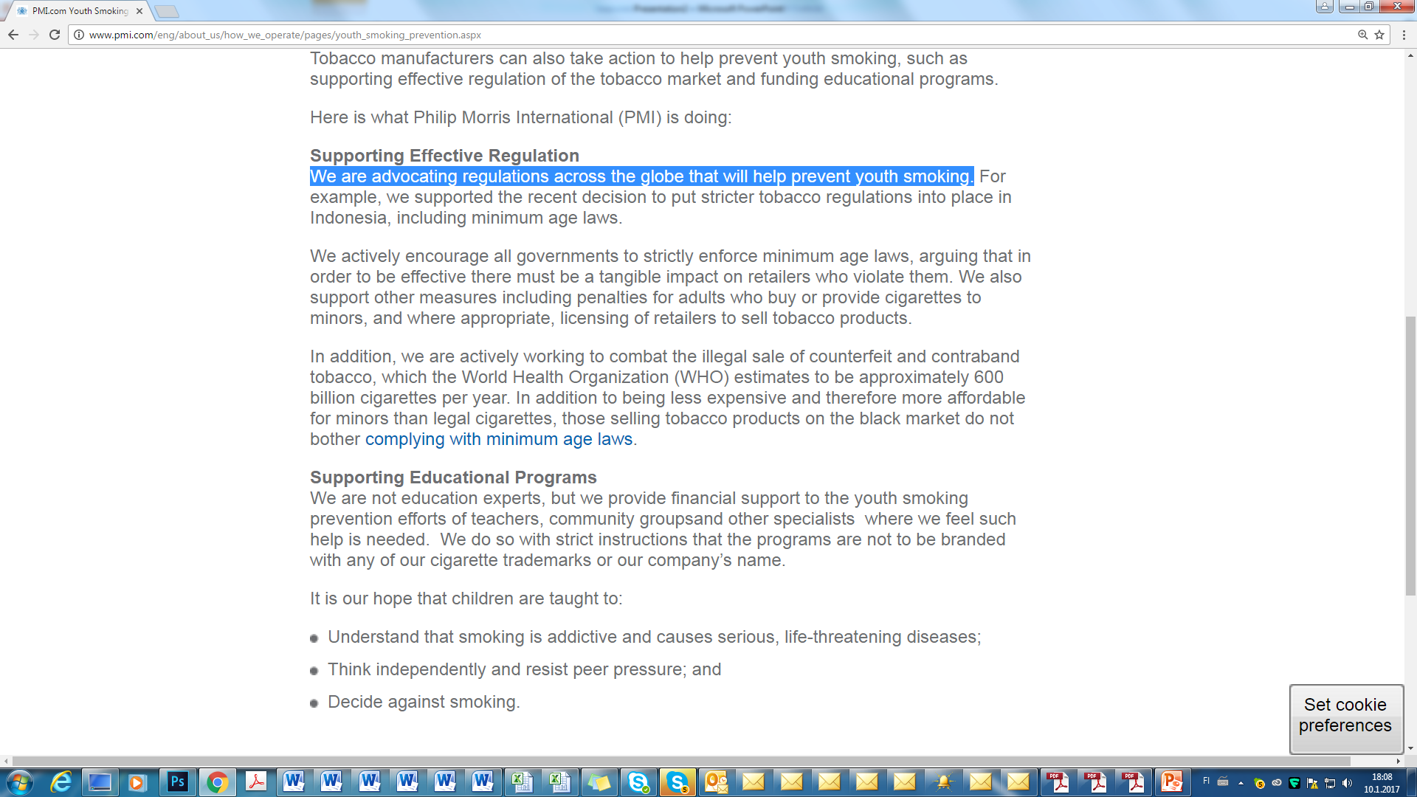
Mitä tupakkateollisuus sanoo nuorista?

Slide 4
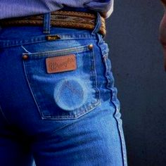
Mitä käytännössä tapahtuu ?

Slide 5
Sanat vs teot
Onko nuuskan riippuvuutta aiheuttava ominaisuus ihmisten vapautta lisäävää?
Miksi tupakkateollisuus sanoo kannattavansa lakeja, mutta käytännössä tekee tupakkalaeista pilkkaa, haastaa valtioita oikeuteen, kun ne säätävät tiukkoja lakeja ja maalaavat kauhukuvia kieltojen yhteiskunnasta?
Miksi nuuskantuottajat tuovat markkinoille entistä vahvempaa nuuskaa?

